Slide 1


An International Business School Connected to the World.

Slide 2
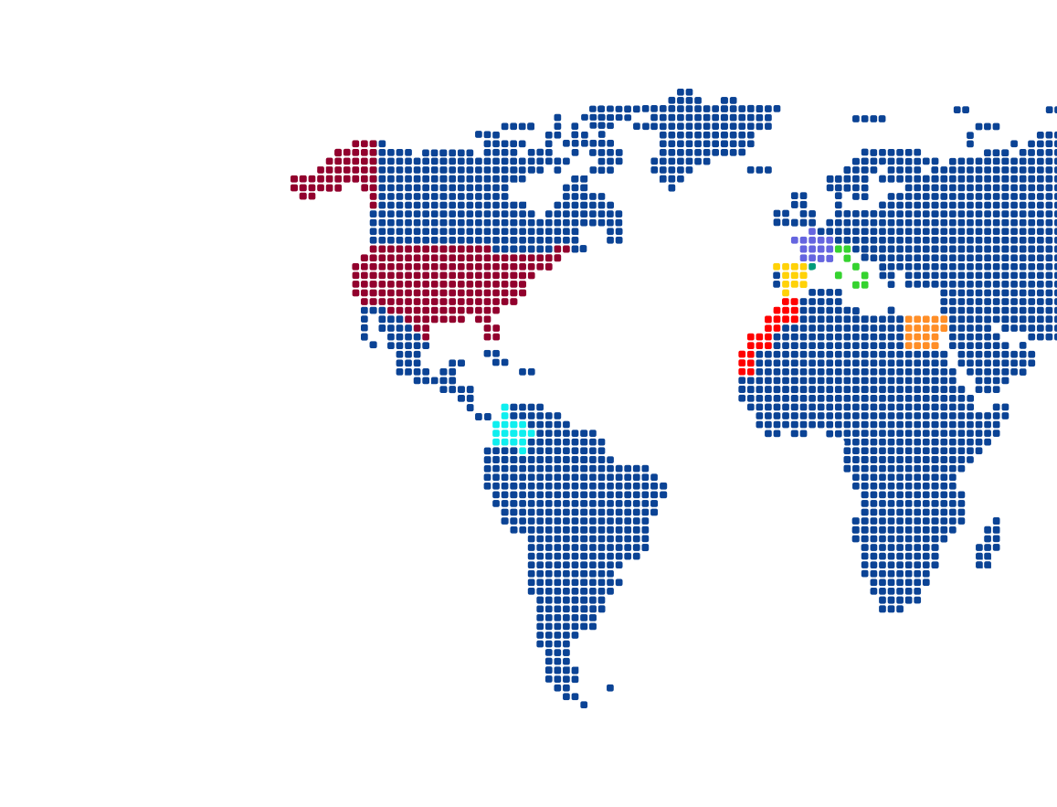

9 pays
Espagne
Colombie France Italie
Andorre Maroc Egypte Amérique
Suisse
Campus dans
+145.000
Etudiants
+300
Partenaires internationaux
ESLSCA appartient à un réseau éducatif mondial présent en Europe, Afrique et Amérique.
Faire partie du Groupe Planeta, c’est bénéficier d’une reconnaissance mondiale et d’un réseau académique unique
+600
Programmes dispensés
2

Slide 3


🎯 ADN : INTERNATIONAL ENTREPRENEURIAT EXCELLENCE.
Ancrée en Afrique et connectée au monde, ESLSCA Rabat forme des étudiants ouverts, agiles et ambitieux.
🌍
💡
🎓
INTERNATIONAL
Ouverture sur le monde
Mobilité académique
Double diplôme
ENTREPRENEURIAT
Créativité
Leadership
Esprit d’initiative.
EXCELLENCE
Rigueur
Qualité pédagogique
Innovation

Slide 4


L’EXPÉRIENCE ESLSCA
Au-delà du DIPLÔME
Une EXPÉRIENCE DE VIE.

Slide 5


UNE ÉCOLE ET AUSSI UNE COMMUNAUTÉ INTERNATIONALE
Nos étudiants vivent une expérience humaine et multiculturelle à travers :
Voyages d’études et semestres à l’étranger
Bootcamps, concours et projets multicampus
Vie de campus dynamique avec plus de 12 nationalités
Accompagnement carrière et réseau d’alumni mondial

Slide 6
LE PARCOURS INTERNATIONAL
Participer à des échanges multi-campus
Étudier sur plusieurs campus partenaires
Grâce au réseau
Planeta Formacion y Universidades,
chaque étudiant ESLSCA peut :
Accéder à un réseau mondial de 15 000 Alumni
Obtenir des certifications internationales
UNE EXPÉRIENCE MONDIALE,
GRÂCE À UN RÉSEAU SANS FRONTIÈRES.

Slide 7
NOS PROGRAMMES ACADÉMIQUES

Slide 8
Bachelor International en Management de Projet & Business (BAC+3)
Un parcours global pour apprendre à piloter, innover et entreprendre
1. 🎯 Objectifs du programme
2. 💡 Les points forts du Bachelor
- Former des managers performants, responsables et innovants
- Double diplomation avec ESLSCA Paris
- Semestre d’échange possible
- Développer les capacités décisionnelles et le sens de la stratégie
- Certificats internationaux dès le 4ᵉ semestre (Tourisme & Événementiel, Sport Management, Data & IA, Fintech) ;
- Stages et projets en entreprise dès la première année
- Acquérir les concepts clés du Management, de la Finance et du Marketing
- Bootcamps internationaux et projets multicampus
- Renforcer les compétences linguistiques et numériques
- Une pédagogie active et immersive, orientée sur l’action et les résultats.

Slide 9
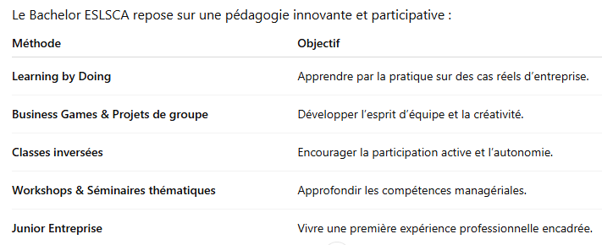
Bachelor International en Management de Projet & Business (BAC+3)
3. 🎯 L’approche pédagogique – Learning by doing
Un environnement multiculturel, engagé
et ouvert sur le monde, pour former les talents de l’Afrique de demain
4. 🎓 Une expérience étudiante riche et dynamique
La vie à ESLSCA Rabat ne se limite pas aux cours : elle prépare les étudiants à la vie professionnelle et personnelle.
  Clubs et associations étudiantes (Business, Finance, Sport, Culture, Développement durable).
  Événements et conférences avec des professionnels inspirants.
  Voyages d’études, compétitions inter-écoles, actions citoyennes.
  Cérémonie annuelle de remise de diplômes, symbole de réussite et de fierté partagée.

Slide 10


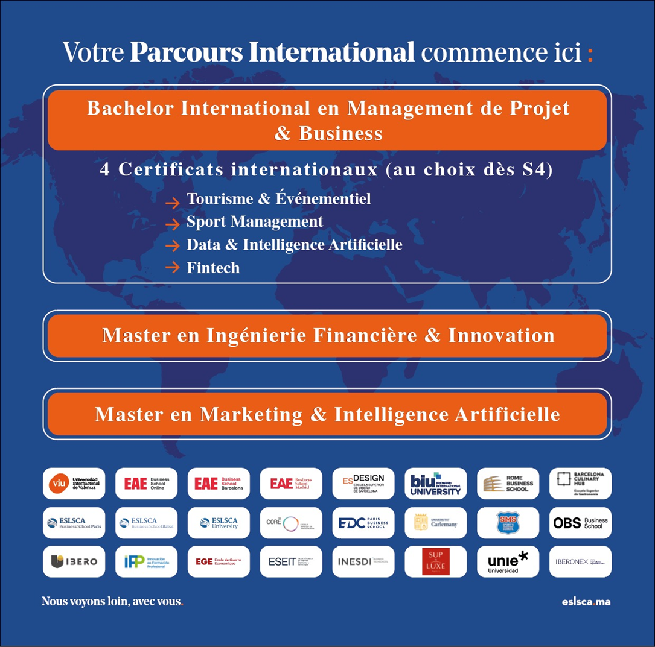

Votre Parcours International commence ici :
Bachelor International en Management de Projet & Business
4 Certificats internationaux (au choix dès S4)
      Tourisme & Événementiel
      Sport Management
      Data & Intelligence Artificielle
      Finance
Master en Ingénierie Financière & Innovation
Master en Marketing & Intelligence Artificielle
Nous voyons loin, avec vous
www.eslsca.ma

